Slide 1
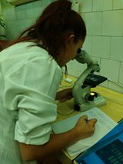
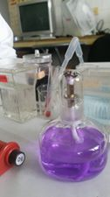
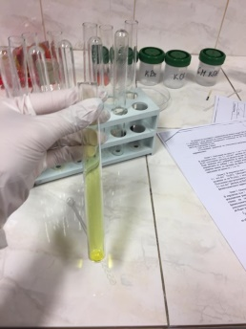
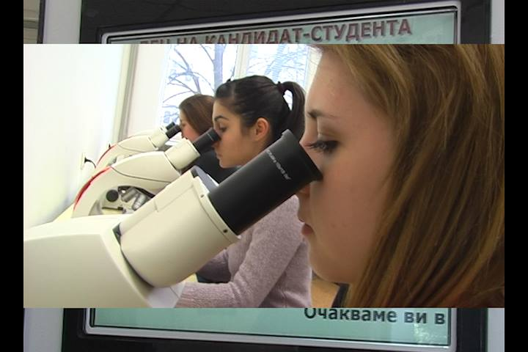
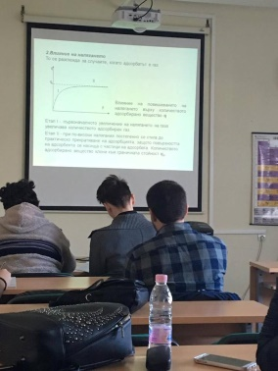
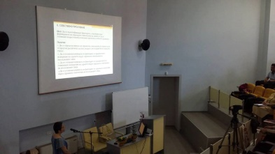
03-02: ПРОУЧВАНЕ НА МНЕНИЕТО НА СТУДЕНТИ ОТ СПЕЦИАЛНОСТ «ФАРМАЦИЯ» ОТНОСНО ЦЯЛОСТНОТО ОБУЧЕНИЕ, ПРОВЕЖДАНО ПО СПЕЦИАЛНОСТТА ИМ
МЕДИЦИНСКИ УНИВЕРСИТЕТ – ПЛЕВЕН
ФАКУЛТЕТ „ФАРМАЦИЯ“
СТУДЕНТИ ОТ СПЕЦИАЛНОСТ „ФАРМАЦИЯ“, 1 КУРС

Slide 2
ОСНОВНИ ДАННИ ЗА ПРОУЧВАНЕТО
Време на провеждане на проучването | Мес. 02 2018 г.
Бр. анкетирани лица | 32 студенти от 1 курс
Разпределение на анкетираните лица по пол Мъже Жени | 13 (41.9%) 18 (58.1%)
ПРОФЕСИОНАЛНИ КОМПЕТЕНЦИИ НА МАГИСТЪР-ФАРМАЦЕВТИТЕ
Четиридесет на сто от първокурсниците считат, че познават достатъчно спецификите на образователно-квалификационната степен „Магистър” по специалността „Фармация” (фиг. 1).
От всички 32 запитани първокурсници само 11 (34%) са посочили част от професионалните компетенции, които е необходимо да притежават дипломираните магистър-фармацевти. Вероятна причина за това е недоброто познаване на специфичните изисквания към специалността.
Студентите считат, че основните професионални компетенции, които трябва да притежават дипломираните магистър-фармацевти са в различни области на фармацевтичната система: производство на лекарства, фармацевтичен маркетинг, фармацевтични грижи, както и да се интересуват от новостите във фармацевтичната наука и практика.
Според част от запитаните необходими са достатъчно познания за вида и състава на лекарствата, лекарствените взаимодействия, дозата, противопоказания. Някои от изразилите мнение по въпроса считат, че е важно магистър-фармацевтите да са компетентни при отпускането на необходимите лекарства, да имат изградени умения по отношение на своевременното лекарствоснабдяване.
Според част от запитаните е важно магистър-фармацевтите да имат изградено професионално поведение при изпълняване на работните задължения, като проявяват вежливо и внимателно отношение към клиентите в апетката и осъществяват компетентни консултации във връзка с отпусканите лкарствени продукти.
Според други магистър-фармацевтите е необходимо да притежават способности за самостоятелна работа и работа в екип, да са добре информирани по отношение на фармацевтичното законодателство, както и да могат да работят с Internet.
Фиг. № 1. Считате ли, че познавате достатъчно спецификите на ОКС „магистър” по специалността „Фармацевт”? (%)

Slide 3
ПЛАНИРАНЕ, ОРГАНИЗАЦИЯ И РЕАЛИЗИРАНЕ НА УЧЕБНИЯ ПРОЦЕС ПО СПЕЦИАЛНОСТ „ФАРМАЦИЯ”
Табл. № 1. Изучавани задължителни дисциплини в 1 и 2 курс според учебния план на специалност „Фармация” и мнение на анкетираните студенти за полезността и интереса към дисциплините
№ | Задължителни дисциплини | А. Интересна за изучаване | Б. Полезна за овладяване на специфични компетенции | В. Полезна за овладяване на допълнителни компетенции | Г. Полезна за професионалната реализация
1 | Висша математика. Информационни технологии | 29.9 | 15.7 | 44.6 | 9.8
2 | Биология | 36.3 | 34.7 | 22.4 | 6.6
3 | Обща и неорганична химия | 27.5 | 30.6 | 14.4 | 27.5
4 | Физика и биофизика | 44.2 | 30.7 | 20.0 | 5.1
5 | Латински език | 13.8 | 27.8 | 7,8 | 50.6
6 | Физическо възпитание и спорт | 73.8 | 16.3 | 8.8 | 1.1
7 | Анатомия на човека | 25.4 | 41.2 | 23.7 | 9.7
8 | Физиология на човека | 16.2 | 47.7 | 25.0 | 11.1
9 | Биоетика | 48.3 | 19.7 | 19.7 | 12.3
10 | Аналитична химия | 12.2 | 22.2 | 10.1 | 55.6
Фиг. № 2. Удовлетворява ли Ви учебния план на специалност „Фармация”, ОКС „Магистър”? (%)
Болшинството студенти (84.4%) са удовлетворени напълно от учебния план на специалността (фиг. 2).
Сред лицата, които не са напълно удовлетворени от учебния план, основни мотиви за това са, че е необходима повече информация за самата специалност, както и по-добро разпределение на изучаваните учебни дисциплини в учебния план. Студентите считат, че в четвърти и пети семестър учебната натовареност е много по-висока, отколкото в предходните и следващите семестри.

Slide 4
ПЛАНИРАНЕ, ОРГАНИЗАЦИЯ И РЕАЛИЗИРАНЕ НА УЧЕБНИЯ ПРОЦЕС ПО СПЕЦИАЛНОСТ „ФАРМАЦИЯ”
Сред шесте лица, изразили неудовлетвореност от организацията на учебния процес, конкретни мотиви за това: ненавременната информация, която получават от студентската канцелария по въпроси, свързани с обучението по специалността им; лошата организация на самите учебни занятия, които се повеждат в различни сгради на Университета и това затруднява навременното придвижване на студентите за следващото учебно занятие; недостатъчните почивки между две последователни упражнения; пренатовареният седмичен график на учебните занятия или разпокъсан седмичен разпис, липсата на обедна почивка или обедна почивка, чиято продължителност е по-малко от 30 мин.
Фиг. № 3. Удовлетворява ли Ви организацията на учебния процес, провеждана от студентската канцелария на факултет „Фармация”? (%)
Над 90% от лицата са удовлетворени от организацията на учебния процес, осъществявана от студентската канцелария на факултет „Фармация” (фиг. 3).

Slide 5
ПЛАНИРАНЕ, ОРГАНИЗАЦИЯ И РЕАЛИЗИРАНЕ НА УЧЕБНИЯ ПРОЦЕС ПО СПЕЦИАЛНОСТ „ФАРМАЦИЯ”
Фиг. № 4. Преподавателите осъществяват ли проверка за присъствието на студентите на учебните занятия? (%)
Фиг. № 5. Относителен дял на присъствието на студентите според това дали се извършва или не проверка за присъствието на студентите на учебните занятия (%)
Всички анкетирани лица съобщават за реализирани проверки от страна на преподавателите относно присъствието на студентите на учебните занятия, като според 71.9% проверката се извършва само по някои учебни дисциплини (фиг. 4).
В ситуации, в които се извършва проверка за присъствието на студентите на учебните занятия, се отчита по-висока посещаемост от студентите в сравнение със ситуации, когато такава проверка липсва (фиг. 5).
Реализирана е висока посещаемост на учебните занятия от студентите, като от всички 32 запитани първокурсници, 31 (100%) са дали отговор „да, посещавам всички учебни занятия“, а само 1 студент не е отговорил на въпроса.
Въпреки това 11 студенти признават, че са отсъствали по някои от учебните дисциплини – „Физика и биофизика“, „Обща и неорганична химия“, „Биология”, Физиология на човека”, „Латински език“ и „Информационни технологии“, като основни мотиви за допуснатите отсъствия от учебните занятия са: наличието на здравословен проблем и на сериозни проблеми в семейството, липсата на интерес към учебната дисциплина и това, че не се осъществява проверка на посещаемостта на студентите.

Slide 6
ОРГАНИЗАЦИЯ НА ИЗПИТНИТЕ СЕСИИ
Трима от студентите са изразили неудовлетвореност от организацията на изпитната сесия през зимния семестър и изтъкват като основни причини за това ненавременно разработения и обявен изпитен график, както и недоброто разпределение на изпитите – дълъг интервал между някои от изпитите и твърде къс между други изпити.
Фиг. № 6.Удовлетворява ли Ви организацията на изпитните сесии, провеждани от студентската канцелария на факултет „Фармация”? (%)
Над 90% от запитаните са изразили одобрение към организацията на зимната изпитна сесия – фиг. 6.

Slide 7
СТИМУЛИРАНЕ НА УЧАСТИЕТО НА СТУДЕНТИТЕ В УЧЕБНИ ЗАНЯТИЯ И ОБРАЗОВАТЕЛНИ ИЗЯВИ
Фиг. № 9. Участвали ли сте досега в кръжочни форми? (%)
Фиг. № 7. Възлагали ли са Ви творчески задачи през изминалия семестър? (%)
Фиг. № 10. Бихте ли участвали в други кръжочни форми? (%)
Фиг. № 8. Как възприемате възлагането на творчески задачи по учебните дисциплини? (%)
Фиг. № 11. Участвали ли сте досега в други извънаудиторни форми (курсове, семинари)? (%)

Slide 8
СТИМУЛИРАНЕ НА УЧАСТИЕТО НА СТУДЕНТИТЕ В НАУЧНИ ИЗЯВИ
Фиг. № 12. Участвали ли сте досега в образователни проекти? (%)
Фиг. № 13. Участвали ли сте досега в научноизследователски проекти? (%)
Д. Участие на студентите в научни форуми.
Няма реализирани участия на студенти в научни форуми.
Е. Публикации на студенти в научни списания.
Няма реализирани публикации на студенти (самостоятелно или в авторски колективи) в научни списания. Един от студентите споделя, че предстои да бъде публикувана статия, в която той ще е съавтор.

Slide 9
СТИМУЛИРАНЕ НА УЧАСТИЕТО НА СТУДЕНТИТЕ В ХУДОЖЕСТВЕНОТВОРЧЕСКИ ИЗЯВИ
Фиг. № 14. Участвали ли сте досега в спортни мероприятия, организирани от МУ-Плевен или друг университет? (%)
Фиг. № 15. Участвали ли сте досега в самодейни и художественотворчески прояви, организирани от МУ-Плевен или друг университет? (%)
Ж. Участие на студентите в спортни мероприятия, организирани от МУ-Плевен или друг университет.
Едва 3.1% от студентите споделят, че са участвали в спортни мероприятия през периода на обучение в МУ-Плевен. Над 43% проявяват интерес към подобни прояви в бъдеще, а 53.1% са дали отрицателен отговор на въпроса (фиг. 14).
З. Участие на студентите в самодейни и художественотворчески прояви, организирани от МУ-Плевен или друг университет.
Няма реализирани участия на студентите в самодейни и художественотворчески прояви през периода на обучение в МУ-Плевен, но 19% биха се включили в бъдеще в подобни прояви (фиг. 15).

Slide 10
СТИПЕНДИИ, ПАРИЧНИ НАГРАДИ И ПОМОЩИ, ПОЛУЧАВАНИ ОТ СТУДЕНТИТЕ
Стипендии. Двама (6%) от студентите са получавали стипендия в размер на 70 лв. според критерия „месечен доход на член от семейството”, а 94% не са получавали стипендия (фиг. 16).
Парични награди. Няма студенти, които да са получили парична награда от МУ-Плевен за определени успехи в учебната, научноизследователската и други дейности.
Парична помощ поради тежко материално състояние. Няма студенти, които да са получили парична помощ от МУ-Плевен поради тежко материално състояние.
Студентски стол и студентски общежития:
Десет (32%) от студентите ползват студентските общежития на МУ-Плевен, 21 (68%) не ги ползват (фиг. 17). Основни причини за неизползването на студентските общежития, които са посочили студентите са, че не отговарят на поставените критерии, неудовлетвореност от материалните условия в общежитията, наличието на собствено жилище/жилище на родителите или близостта до Плевен и възможността да се пътува до от местоживеенето до Университета и обратно.
Седемнадесет (54.8%) от студентите ползват студентския стол на МУ-Плевен, 10 (32.3%) не го ползват. Сред посочените причини от лицата, които не ползват студентския стол, са: неудовлетвореност от храната, която се предлага като количество, качество и разнообразие и липсата на време за хранене в студентския стол поради недобре създадената организация (необходимостта от това да се планира храненето от предния ден).
ИЗПОЛЗВАНЕ НА СТУДЕНТСКИ ОБЩЕЖИТИЯ И СТУДЕНТСКИ СТОЛ
Фиг. № 16. Получавате ли стипендия от МУ-Плевен? (%)
Фиг. № 17. Ползвате ли студентските общежития на МУ-Плевен? (%)

Slide 11
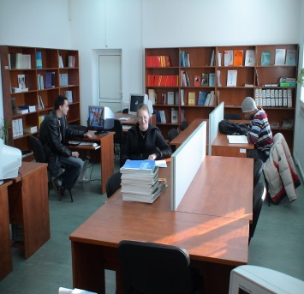
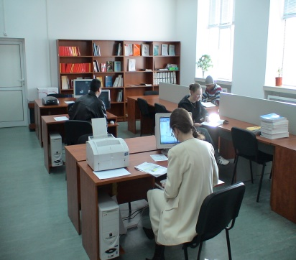
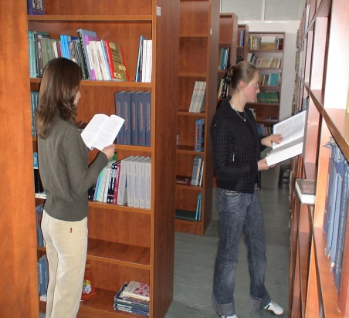
ОЦЕНКА НА РАБОТАТА НА УНИВЕРСИТЕТСКАТА БИБЛИОТЕКА
Табл. № 2. Оценка на работата на Университетската библиотека по конкретни показатели и обща оценка (по шестобалната система)
Показател | Оценка
А. Наличност на фонда (учебници, учебни помагала, научни списания) | 4.00
Б. Актуалност на фонда (учебници, учебни помагала, научни списания) | 4.26
В. Наличен брой места за ползване от студентите в читалните | 4.64
Г. Наличен брой компютри за ползване от студентите в читалните | 4.85
Д. Интернет достъп в библиотеката (вкл. до база-данни) | 5.12
Е. Работно време на Библиотеката | 4.37
Ж. Култура на обслужването на служителите в Библиотеката | 4.70
Общо | 4.56
На табл. 2 са представени оценките, дадени от студентите за работата на Университетската библиотека по различни критерии и обща оценка. По-висока е оценката за осигурения интернет-достъп, наличния брой компютри за ползване от студентите в читалните и културата на обслужване на служителите в библиотеката (табл. 2).

Slide 12
ОЦЕНКА НА СЛЕДНИТЕ ДЕЙНОСТИ И УСЛОВИЯ, ОСИГУРЯВАНИ ОТ МУ-ПЛЕВЕН (ОЦЕНКАТА СЕ ДАВА ПО ШЕСТОБАЛНАТА СИСТЕМА)
Табл. № 3. Оценка на следните дейности, осигурявани от МУ-Плевен
(по шестобалната система)
Показател | Оценка
А. Наличие на безопасни и здравословни условия на труд в учебните зали и лаборатории | 5.42
Б. Възможности за спортуване | 5.29
В. Възможности за самодейна и художественотворческа дейност на студентите | 4.63
Общо | 5.11
Студентите дават много добра оценка на осигурените възможности в МУ-Плевен за безопасни и здравословни условия на труд в учебните зали и лабораториите и за спортуване (табл. 3).
ОСИГУРЯВАНА ПОДКРЕПА ОТ СТРАНА НА СТУДЕНТСКИЯ СЪВЕТ
Над 50% считат, че Студентският съвет осигурява необходимата подкрепа на студентите по отношение на техните права и искания във връзка с административното обслужване и условията на труд и самоизява (фиг. 18).
Фиг. № 18. Студентският съвет подкрепя ли Вашите права и искания във връзка с административното обслужване и условията на труд и самоизява? (%)

Slide 13
КОНКРЕТНИ ЗАБЕЛЕЖКИ И ПРЕПОРЪКИ, ОТПРАВЕНИ ОТ СТУДЕНТИТЕ:
Необходимо е да се дава повече информация за специалността „Фармация“.
Наличната материална база е недостатъчна за провеждане на всички учебни занятия.
Да се използва по-рационално материалната база на факултета по Фармация.
Някои от преподавателите са недосатъчно квалифицирани.
Някои от учебните дисциплини в учебния план са излишни.
Да се предвидят повече учебно-практически занятия, като се акцентира върху клиничните дисциплини.
Да се разработи по-удачен седмичен разпис на учебните занятия, с по-малки интервали между учебните занятия и по-равномерно разпределение на лекционните и учебно-практическите занятия.
Да се дава повече информация от преподавателите за формата на изпит.
Да се предоставят навреме конспектите за изпити по различните учебни дисциплини.

